Slide 1

B-3 炙りえんがわ
遠藤洋渡 伊藤慶秀 石田夏帆
菊地航大 高山芳久 橋本美玖

Slide 2

について
「Netflix freak(Netflix 愛好家)」という造語の略称
コロナ禍で家での活動時間が増えた影響で、サブスクリプションサービスを利用する人が増えた。
→特にNetflixは20代の利用者は全体の約4割を占める。
現状でNetflixには評価機能やコメント機能がない。
→FLIFREを介して作品の評価をユーザー間で共有できるようにしてもらおう！

Slide 3
について
想定ユーザー
Netflixのヘビーユーザー(特に20代の若年層)が新たな作品との出会いを求めて利用。
FLIFREの大きな特徴
見たいジャンルに迷ったときのルーレット機能
FLIFREユーザーによるレビューを共有する機能
→まだ見ぬ作品を見つける架け橋となりうる”Netflix版Twitter”を目指す！

Slide 4
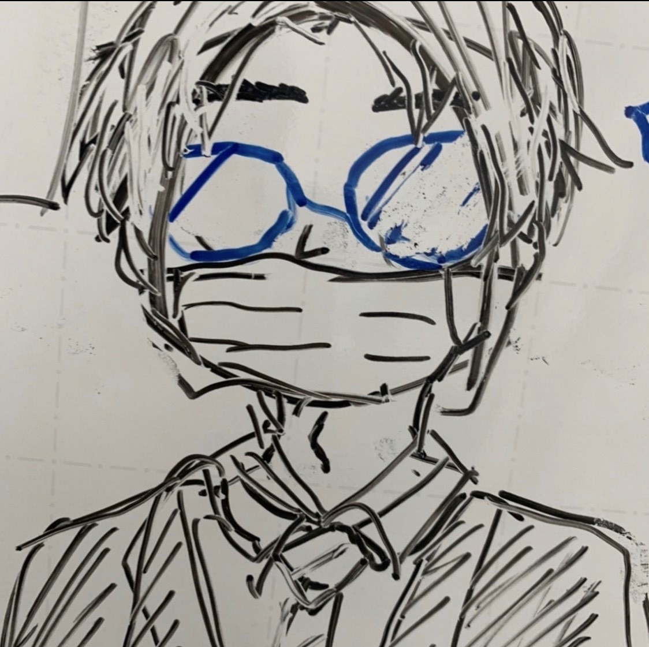
ペルソナ
休みの日は友人と出かける以外は家で映画見たりゲームしたりとのんびりしていることが多い。仕事に対する不満は特になく、楽しく行えている。
消極的な一面がある。どちらかというと一人遊びが好き。
お金を浪費するのが嫌い。節約家。でも競馬だけはやめられない。最近はウマ娘に移行。
集中力が高く仕事が早い。効率厨。
家ではヨギボーの上が定位置。リングフィットを買おうとは思っている(買ってない)。
最近はAPEXにハマっている。キレるタイプではなくそこそこ上手い。
家事はあまり得意ではない。部屋は段ボールが積まれて汚いが、デスク回りだけは綺麗にしている。
氏名：T
性別：男性
年齢：25
職業：SE（週3リモート）
年収：400万
学歴：大卒
出身地：埼玉
家族構成：父・母(ひとりっ子)
趣味：サブスクの鬼
すまい：東京（ひとり暮らし）
性格：インドア系、口数少なめ、見た目で損するタイプ、おだやか
不満：家事が正直面倒くさい。
節約を効率的にできるようにしたい。
Netflixで見る映画・作品に迷うのが嫌。
満足：たまに学生時代の友人から呼ばれて飲み会に行くのが楽しい。
ただ出費が大きいので毎回迷う。
欲求：最新の映画も家で見たい。また、Netflix作品のレビューが見れたら嬉しい。
制限警告機能付きの家計簿アプリがあったら便利。
便利な家事手助けツール(ToDoリスト・リマインド・アラーム・カレンダーなど)があったら使いたい。
愛に飢えている(恋人なし)。
LINE：必要最低限(連絡先は2桁)。
Twitter：投稿はせず見る専。かなりの頻度で見ている。
Instagram：大学時代までは付き合いで使っていたが卒業後に消した。
Facebook：もう使っていない。
Netflix：ヘビーユーザー。

Slide 5
機能説明

Slide 6
ログイン

Slide 7
トップページ

Slide 8
マイページ/ユーザーページ

Slide 9
投稿数ランキング

Slide 10
検索結果/ルーレット

Slide 11
投稿

Slide 12
個人成長

Slide 13
個人成長
個人的に成長したと感じている点
口頭説明
チームメンバーから見た、成長している点
スライドに列挙

Slide 14
個人成長：遠藤

Slide 15
個人成長：伊藤

Slide 16
個人成長：石田

Slide 17
個人成長：菊地

Slide 18
個人成長：高山

Slide 19
個人成長：橋本

Slide 20







毎度ありがとうございました！
B3 炙りえんがわ

